Slide 1

돌
레
길
팀 명
공존
팀 장
류 제건
팀 원
원 아름
양 우진
이 용훈

Slide 2

목 차
01
팀 소개
02
프로젝트 개요
03
프로젝트 기획
04
프로젝트 내용
05
시연
06
Q&A

Slide 3
01 팀 소개

Slide 4
01. 팀 소개
01. 팀 소개
①
②
③
共存
空間
공존 [공ː존] 1. [명사] 두 가지 이상의 사물이나
현상이 함께 존재함
2. [명사] 서로 도와서 함께 존재함
④
⑤
⑥
⑦
⑧
⑨

Slide 5




팀원 소개
01. 팀 소개
류제건 (팀장)
팀 소개
투어 예약
발표
원아름
코스 후기 게시판
ERD / DB
양우진
마을 소개
공지 사항
화면 레이아웃
이용훈
회원 관리
포트폴리오

Slide 6
02 프로젝트 개요

Slide 7
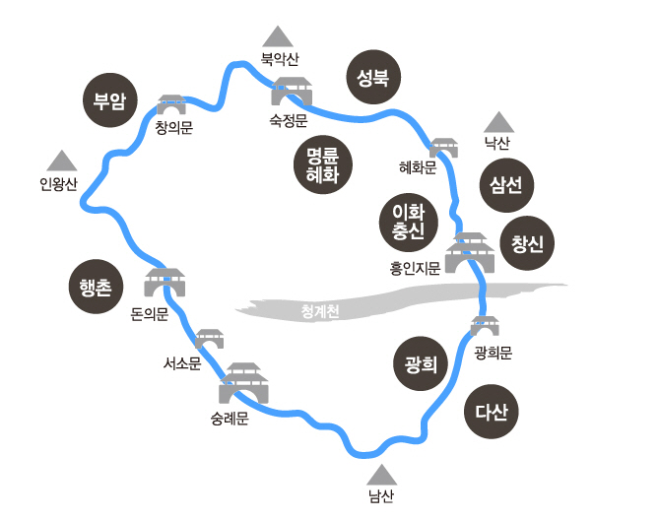
주제 선정 이유
02. 프로젝트 개요
서울시 성곽마을 재생사업 (2014 ~ )
사업 개요
역사, 생활, 문화가 공존하는 성곽마을
서울의 미래 융합자산 구축
대상
9개 권역 22개 마을
국내
여행 47%

Slide 8

주제 선정 이유
02. 프로젝트 개요
문제점
주민 소외 문제
관광자원 단일화 문제
일부 성곽마을에만 인지도 쏠림 현상
사업 정책 vs 주민 합의
일부 성곽마을만 인지도 높음
대표사례 : 이화벽화마을

Slide 9
주제 선정 이유
02. 프로젝트 개요
증가하는 국내 여행 관심
2017년 국내 여행 경험
166,038
▲ 10.3%
150,577
국내
여행 47%
출처: 한국문화관광연구원
출처: 경기관광공사

Slide 10

목표 및 기대효과
02. 프로젝트 개요
주민 소외 문제
관광자원 단일화 문제
일부 성곽마을에만 인지도 쏠림 현상
주민이 직접 참여 가능
마을의 자원을 이용하여 다양한 코스 생성 가능
생성된 코스에 대해 후기를 나눔으로써 다른 성곽마을 활성화 기여
웹을 통한 성곽마을 소개 및 홍보
증가하는 국내 여행 관심
목표
① 성곽마을 사회적, 경제적 활성화
② 성곽마을 접근성 향상
신선한 마을 여행 컨셉으로 관광객 확보

Slide 11
03 프로젝트 기획

Slide 12
프로젝트 요약
03. 프로젝트 기획
프로젝트 명 : 돌레길
기간 : 2020.06.23 ~ 2020.07.22
프로젝트 설명 :
성곽마을의 사회적, 경제적 활성화를 위해
성곽마을에 대한 정보를 제공하여 홍보하고
투어 상품을 예약, 판매할 수 있는 사이트 제작

Slide 13









개발 / 서버 환경, 개발 기술
03. 프로젝트 기획
OS : Windows 10 64bit
JDK : 1.8.0_241
Tool : Eclipse IDE for Enterprise Java Developers (2019-12)
Test / Build : Junit 4.12 / Maven 3.8.0
형상관리도구 : GitHub
DBMS : Oracle 11g
사용언어 : JAVA / JSP
WAS : Tomcat 8.0
Spring Framework 4.3.9
myBatis 3.4.4
JSTL
Jquery 3.5.1, CSS
설계 : adobe XD , ERDCloud

Slide 14
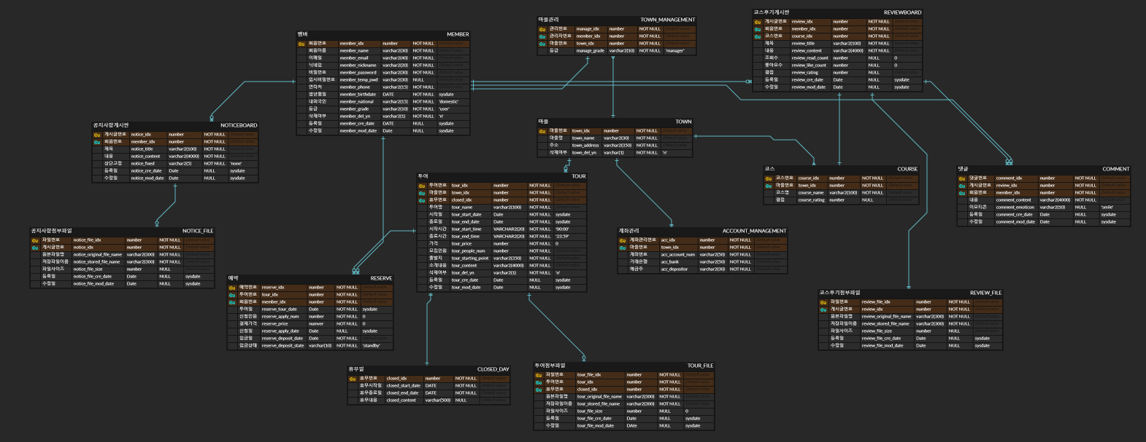
03. 프로젝트 기획
DB / ERD
전체

Slide 15
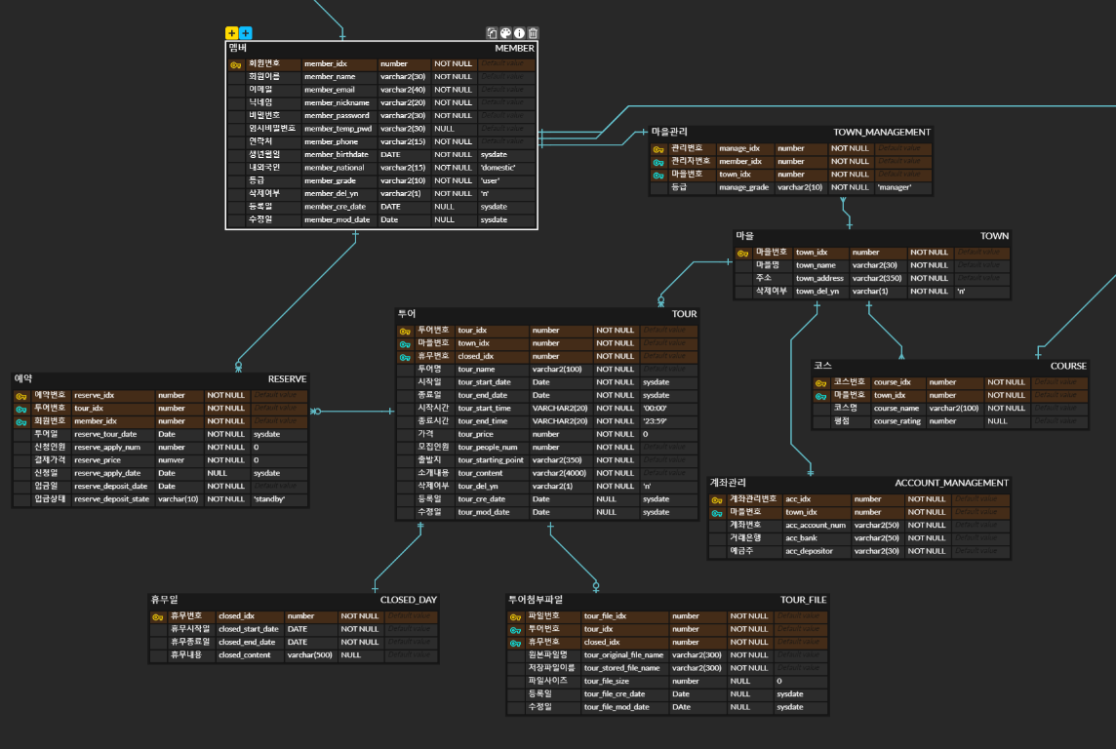
03. 프로젝트 기획
DB / ERD
멤버 – 마을 – 투어 – 예약 – 휴무일

Slide 16
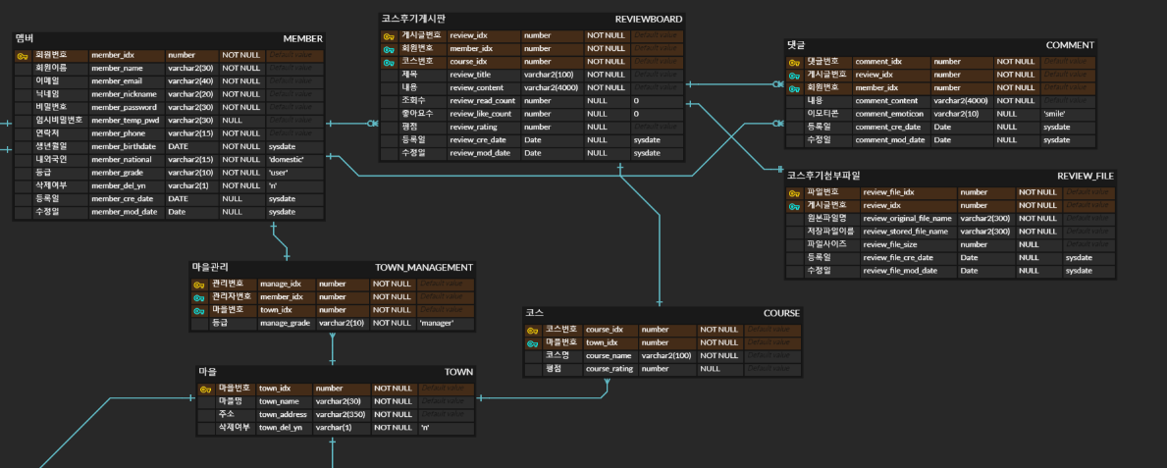
03. 프로젝트 기획
DB / ERD
멤버 – 코스 – 코스후기 게시판 – 댓글
– 파일

Slide 17
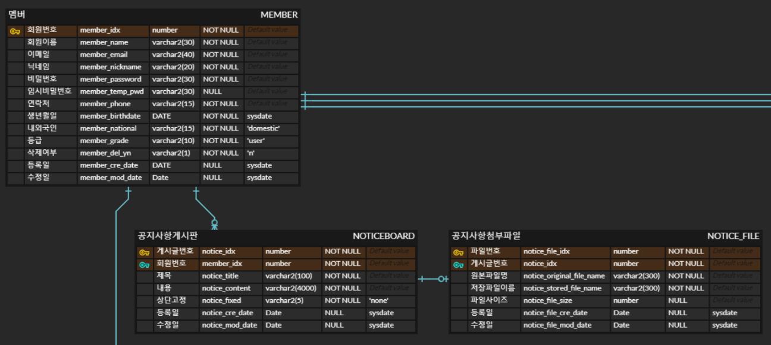
03. 프로젝트 기획
DB / ERD
멤버 – 공지사항 게시판 - 파일

Slide 18
04 프로젝트 내용

Slide 19




주요 기능 요약
04. 프로젝트 내용
예약 시스템
투어 예약
달력 구현
휴무일 지정
마이페이지 연결
후기 게시판
댓글 감정표현
사진파일 입출력
마이페이지 연결
공지 게시판
상단고정
파일 관리
지도 API
마을소개
카카오맵

Slide 20
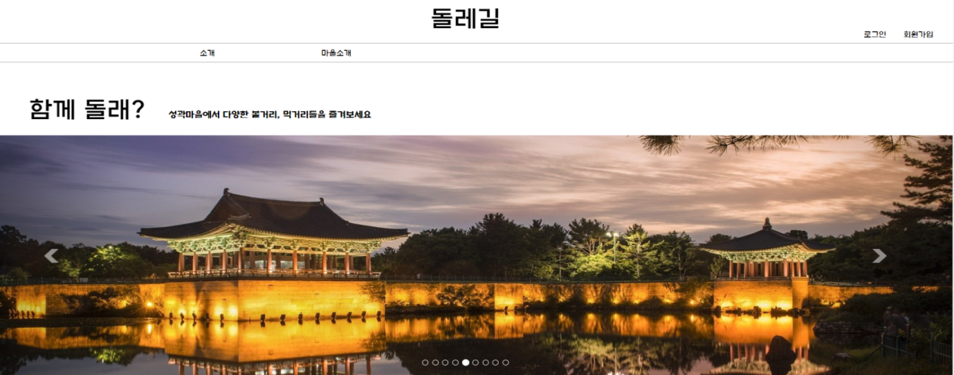

메인 페이지
04. 프로젝트 내용
①
②
②
①
① 로그인/회원가입 버튼
클릭 시 로그인/회원가입
페이지로 이동
② 시작화면
로그인 안되어 있을 때
상단 헤더에 소개/마을소개 만 출력
③ 아홉 마을 사진
양 쪽 화살표와 아래 버튼을 누르면 각각 9개 마을의 사진 출력
④ 성곽 마을 지도
지도 API 적용, 마을 위치 소개
③
④
⑤
③
⑥
⑦
⑧
⑨

Slide 21
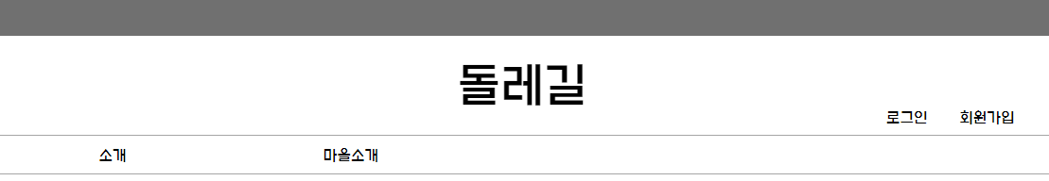

로그인
04. 프로젝트 내용
①
②
① 회원가입 버튼
헤더, 로그인 페이지에서
회원가입 버튼 클릭시
회원가입 페이지로 이동
② 로그인
가입한 이메일 / 비밀번호 입력 후
로그인 버튼 클릭 시 로그인
로그인 성공 시 메인페이지 이동
③
①
④
⑤
⑥
⑦
⑧
②
①
⑨

Slide 22
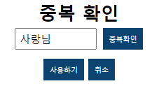
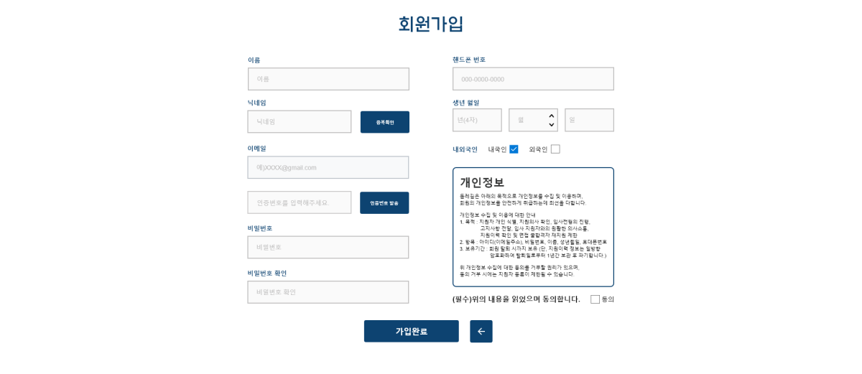
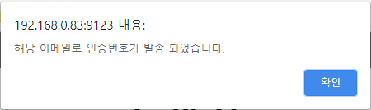
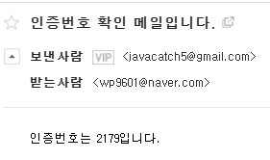
회원가입
04. 프로젝트 내용
①
②
① 중복확인 버튼
클릭 시 닉네임 중복확인
② 인증번호 발송 버튼
클릭 시 입력한 이메일로
인증번호 메일 전송
③ 가입완료 버튼
클릭 시 가입 완료 메시지 출력
메인 페이지로 이동
④ 뒤로 가기 버튼
클릭 시 메인 페이지로 이동
③
④
⑤
⑥
⑦
①
⑧
②
⑨
③
④

Slide 23
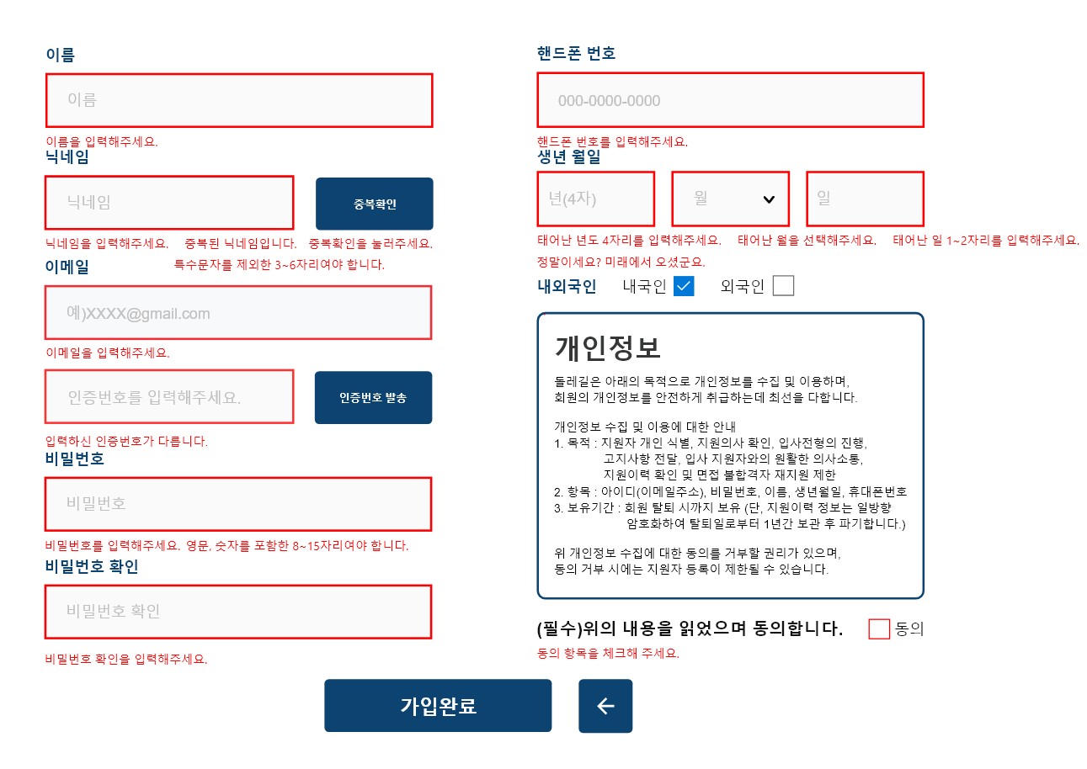
회원가입 (유효성 검사)
04. 프로젝트 내용
②
① 핸드폰 번호
핸드폰 형식에 맞게
숫자 입력시 자동 ‘ - ’ 삽입
② 가입완료 버튼
클릭 시 가입 완료 메시지 출력
메인 페이지로 이동
①
③
④
⑤
⑥
⑦
①
⑧
②
⑨
②
③
④

Slide 24
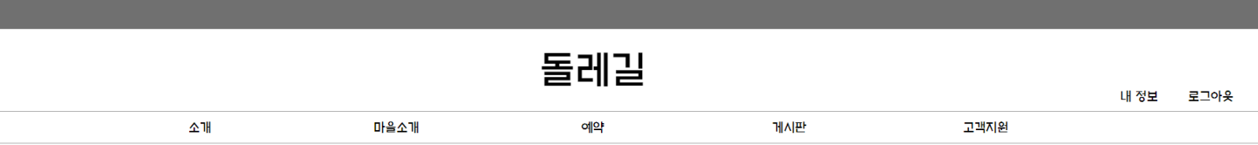

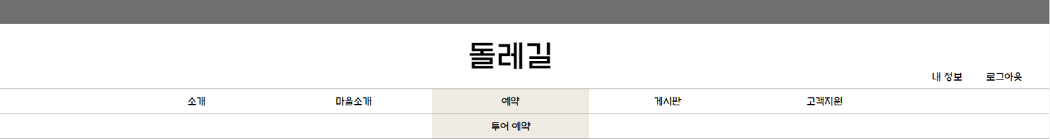
헤더
04. 프로젝트 내용
① 네비게이션
메뉴에 마우스를 올렸을 때
하단에 메뉴 출력
회원 등급(GUEST / USER / ADMIN)에 따라 출력되는 헤더 상이
② 투어예약 버튼
클릭 시 투어예약으로 이동
①

Slide 25
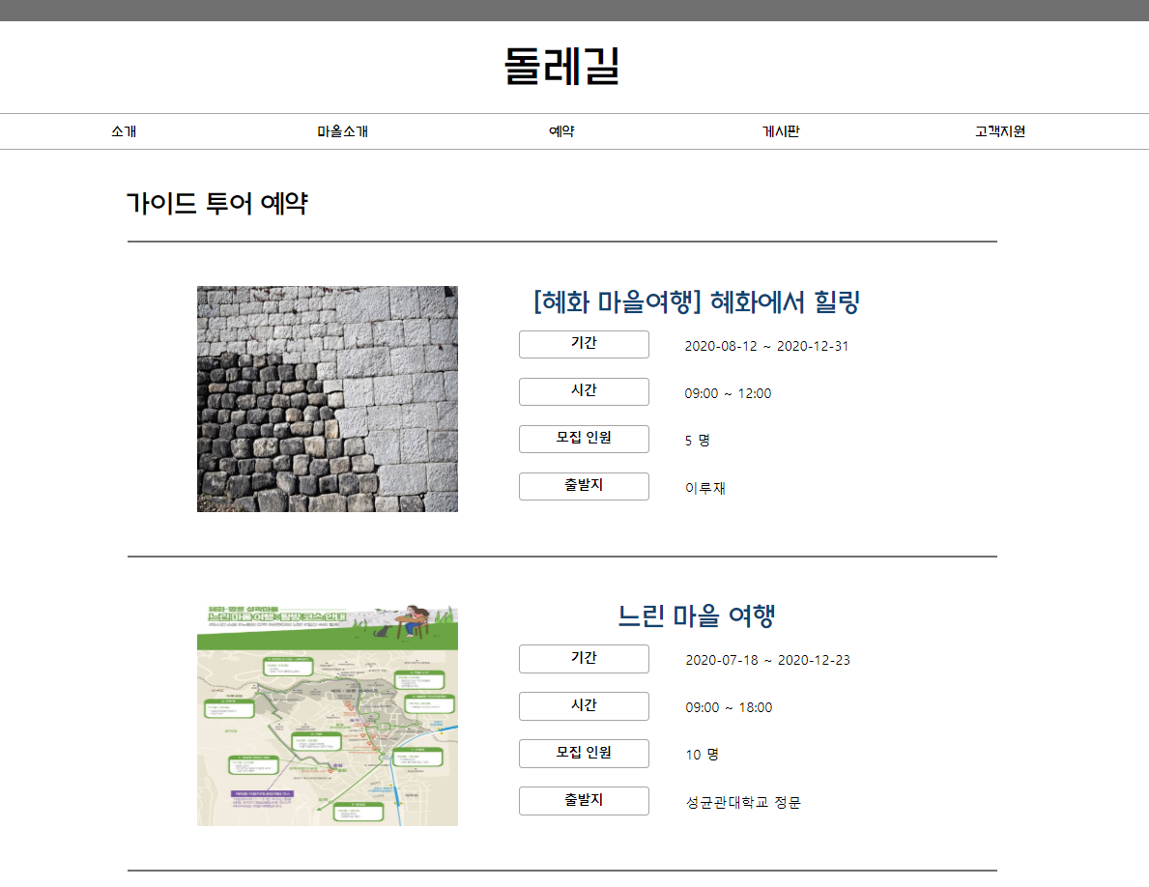
주요 기능 – 예약 시스템
04. 프로젝트 내용
①
②
① 투어 예약 상세 페이지 이동
투어 클릭 시
투어 예약 상세 페이지로 이동
③
④
①
⑤
⑥
⑦
⑧
⑨

Slide 26
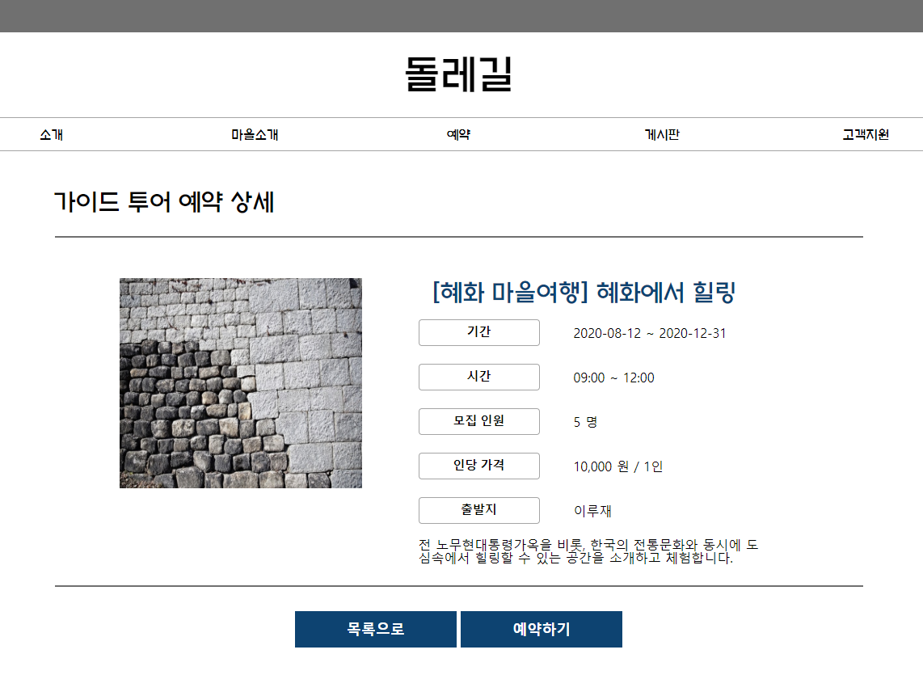
주요 기능 – 예약 시스템
04. 프로젝트 내용
①
②
① 목록으로 버튼
클릭 시
투어 예약 페이지로 이동
② 예약하기 버튼
클릭 시
투어 예약 상세 날짜 선택 페이지로
이동
③
④
⑤
⑥
⑦
⑧
⑨
①
②

Slide 27
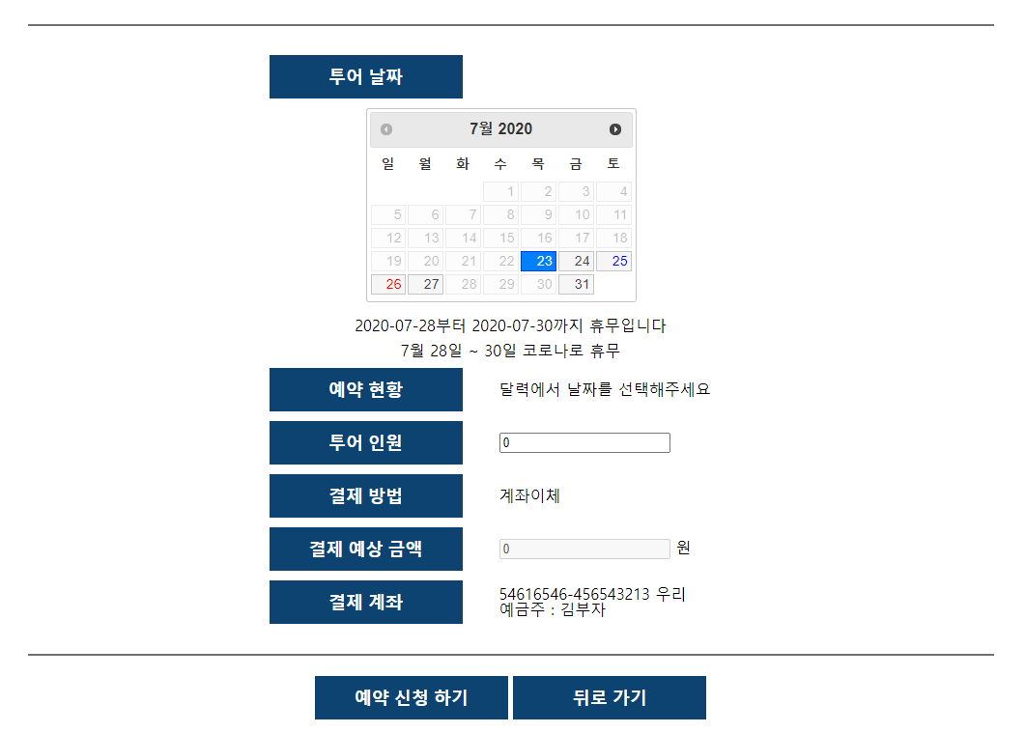
주요 기능 – 예약 시스템
04. 프로젝트 내용
①
②
① 날짜 선택 달력
투어 시작일, 종료일, 휴무일에 따라
선택할 수 있는 날짜 결정,
당일 / 내일은 예약 불가
② 휴무일 알림
휴무일과 휴무 내용을 출력
③ 예약 현황
달력에서 날짜 선택 전에는
예약 현황 미출력
④ 결제 계좌
해당 투어 예약을 위한
계좌번호 출력
③
①
④
⑤
⑥
②
③
⑦
⑧
⑨
④

Slide 28
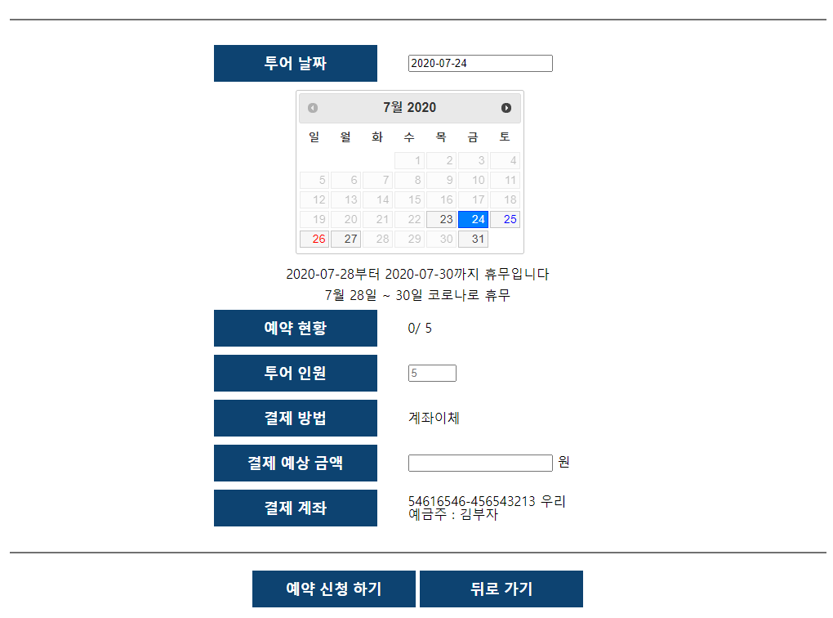
주요 기능 – 예약 시스템
04. 프로젝트 내용
①
②
① 투어 날짜
날짜 선택 시 선택 날짜 출력
② 예약 현황
예약 현황에 따라
현재 예약 인원 / 투어 최대 인원 출력
③ 투어 인원
선택한 날짜에 따른
투어 최대 인원 –현재 예약 인원 만큼
투어 인원 선택 가능
④ 결제 금액
선택한 투어 인원 * 투어 가격 출력
⑤ 예약 신청 하기
클릭 시 예약 완료 페이지로 이동
①
③
④
⑤
⑥
②
⑦
③
⑧
④
⑨
⑤

Slide 29
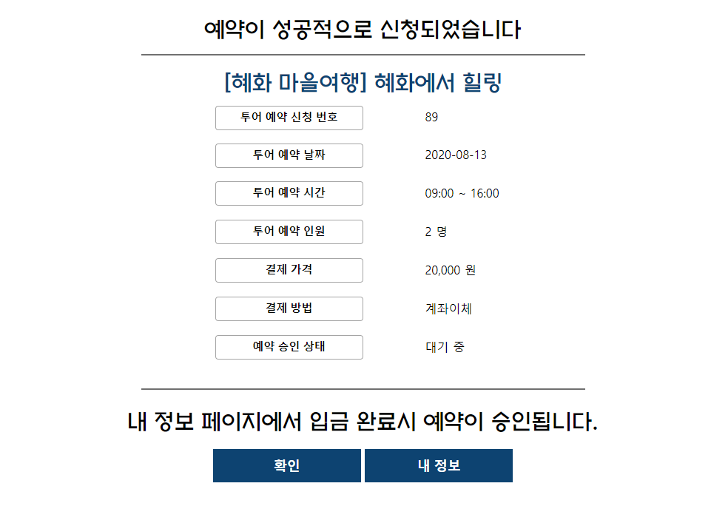
주요 기능 – 예약 시스템
04. 프로젝트 내용
①
②
① 투어 예약 신청 번호
투어 예약 신청 번호 출력
② 예약 승인 상태
최초 예약 신청 시 ‘대기 중’
입금 시, 예약 승인 시 상태명 변경
③ 확인 버튼
클릭 시 투어 예약 페이지로 이동
④ 내 정보 버튼
클릭 시 내 정보 페이지로 이동
내 정보 페이지에서 입금 가능
③
①
④
⑤
⑥
⑦
⑧
②
⑨
③
④

Slide 30
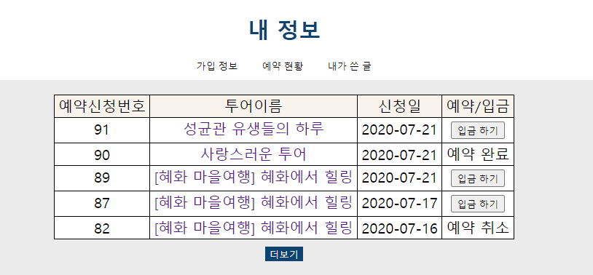
주요 기능 – 예약 시스템
04. 프로젝트 내용
①
②
① 예약 현황
클릭 시 예약 현황 출력
② 투어이름
예약한 투어 확인 가능
클릭 시 해당 투어 상세 페이지로 이동
③ 더보기 버튼
클릭 시 예약한 투어 목록을 더 출력
④ 예약/입금
입금 하기 클릭 시 입금 페이지로 이동예약 상태에 따라
예약 완료 / 예약 취소 / 승인 대기
③
④
①
⑤
⑥
②
⑦
④
⑧
③
⑨

Slide 31
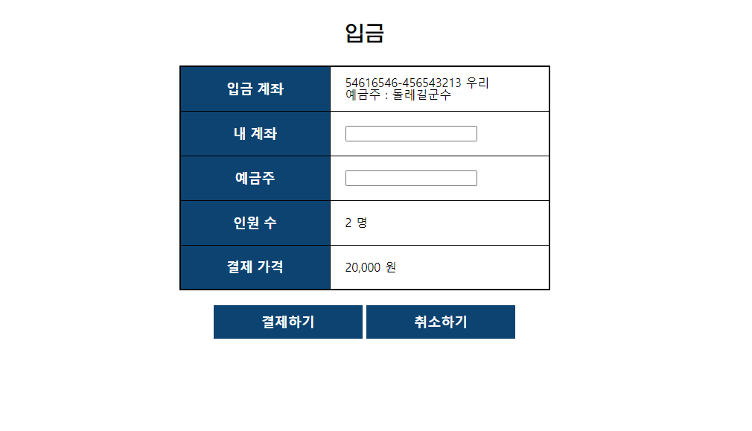
주요 기능 – 예약 시스템
04. 프로젝트 내용
①
②
① 내 계좌
사용자의 입금 확인용 계좌번호 입력
② 예금주
입금 계좌번호에 해당하는
예금주 입력
③ 결제하기 버튼
클릭 시 결제 진행
④ 취소하기 버튼
클릭 시 내 정보 페이지로 이동
③
④
⑤
①
⑥
②
⑦
⑧
③
④
⑨

Slide 32
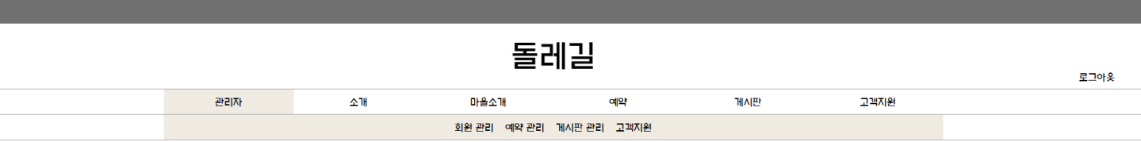
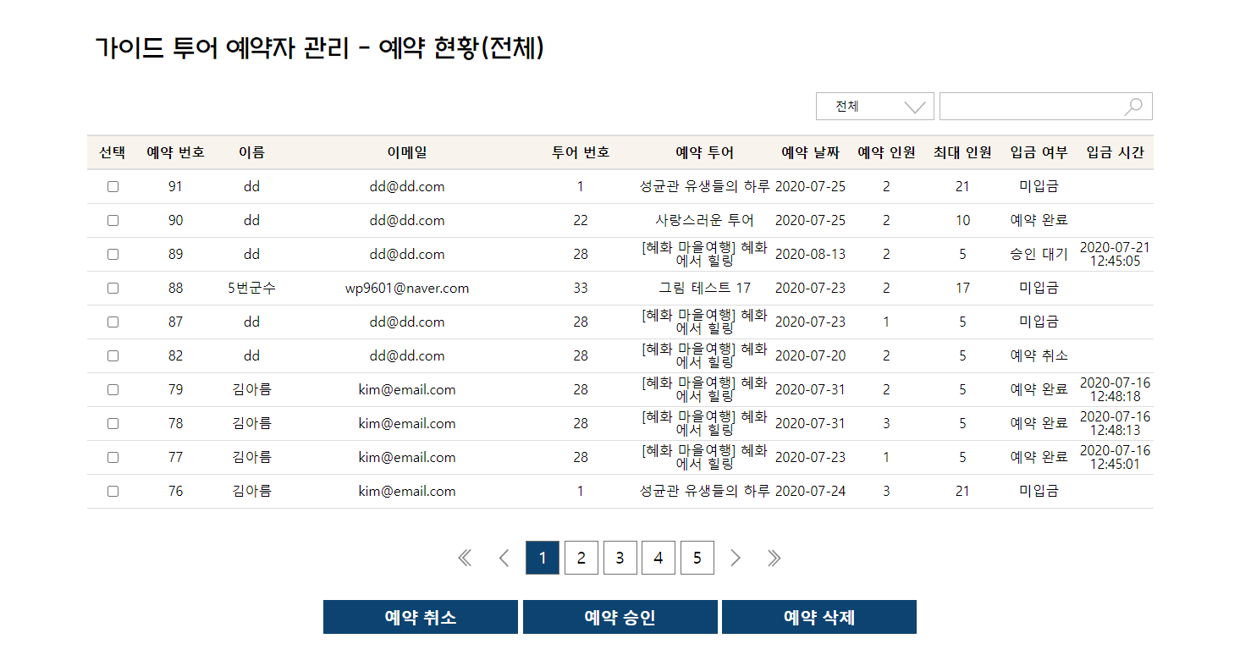
주요 기능 – 예약 시스템
04. 프로젝트 내용
①
②
① 관리자 헤더
관리자로 로그인 시
관리자 전용 메뉴 출력
② 검색 기능
회원 이름과 투어 이름으로 검색 가능
③ 예약 정보
예약에 대한 정보 출력
④ 페이징
⑤ 예약 취소 / 승인 / 삭제
체크 항목에 대해 취소 / 승인 / 삭제
다중 삭제 가능
③
①
④
②
⑤
⑥
③
⑦
⑧
④
⑨
⑤

Slide 33
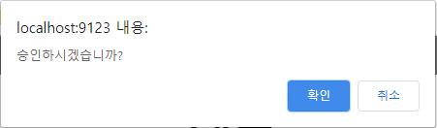
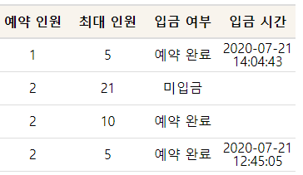
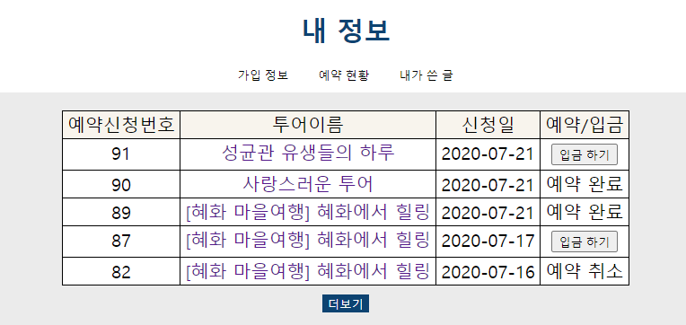

주요 기능 – 예약 시스템
04. 프로젝트 내용
①
②
① 확인창
취소 / 승인 / 삭제 버튼 클릭 시
확인창 출력
② 관리자 – 예약 현황
취소 / 승인 / 삭제 에 따라 변화
③ 내 정보 – 예약 현황
취소 / 승인 / 삭제 에 따라 변화
④ 예약 날짜 선택 – 예약 현황
승인 시 예약 현황에 신청 인원 만큼 예약 현황 업데이트 반영
③
①
④
⑤
②
⑥
⑦
③
⑧
⑨
④

Slide 34
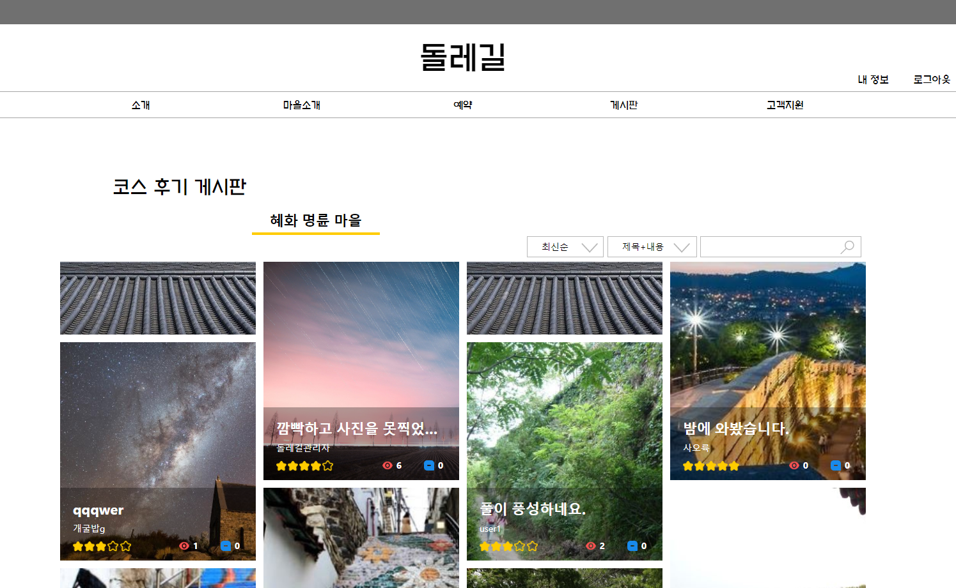
주요 기능 – 후기 게시판
04. 프로젝트 내용
①
②
① 정렬 셀렉 박스
원하는 카테고리 별로 정렬 할 수 있는 셀렉 박스
② 검색 셀렉 박스
제목 / 내용 / 작성자 별로 검색 할 수 있는 셀렉 박스
③ 검색 버튼
클릭 시 검색어에 따라 검색 실행
④ 페이징
⑤ 글쓰기 버튼
클릭 시
코스 후기 글쓰기 페이지로 이동
③
④
①
②
③
⑤
⑥
⑦
⑧
⑨
④
⑤

Slide 35
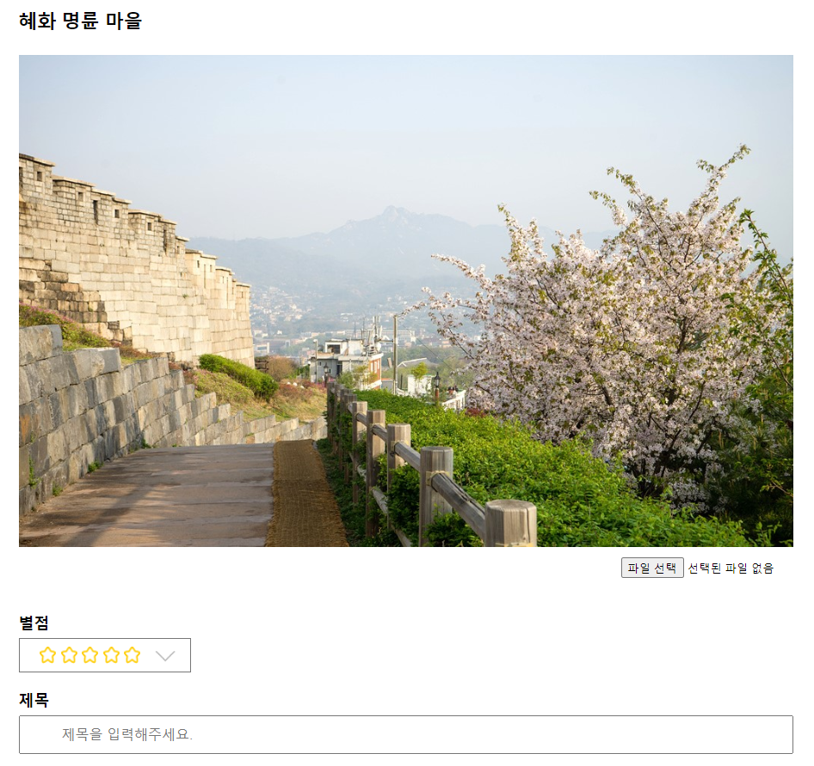
주요 기능 – 후기 게시판
04. 프로젝트 내용
①
②
① 파일 선택 버튼
클릭 시 파일 선택 가능
원하는 사진 형태 파일으로 등록 가능
② 별점
1~5 까지 별점 선택 가능
③ 제목
글자수 제한 적용
③
④
⑤
⑥
⑦
⑧
①
⑨
②
③

Slide 36
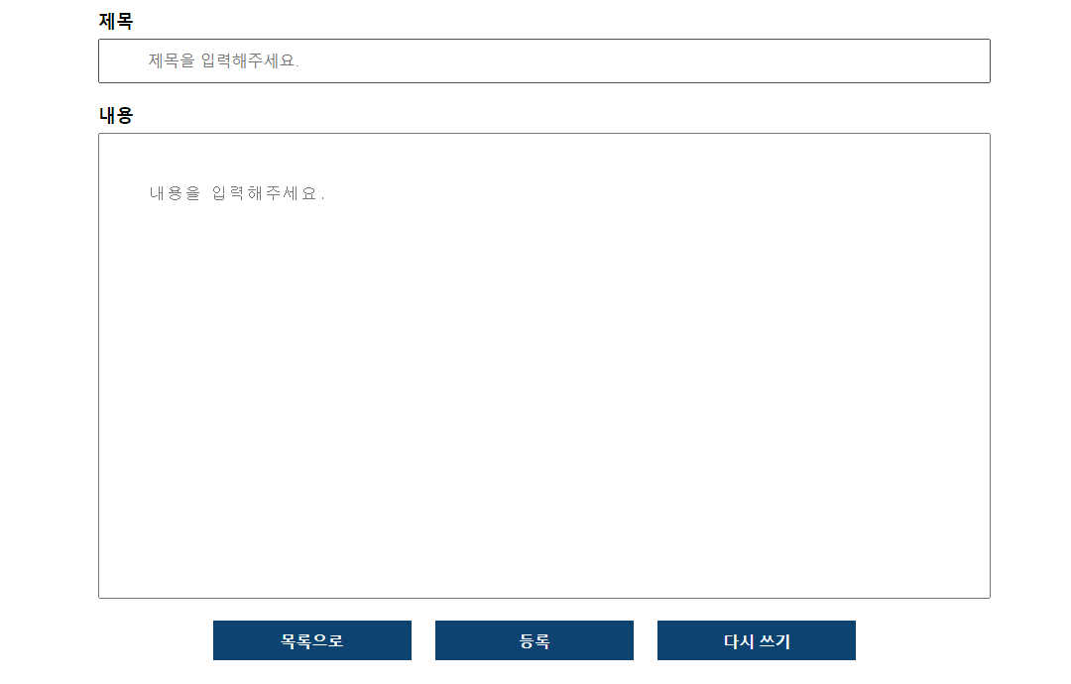
주요 기능 – 후기 게시판
04. 프로젝트 내용
①
②
① 내용 입력 란
글자수 제한 적용
② 목록으로 버튼
클릭 시
코스 후기 게시판 목록 페이지로 이동
③ 등록 버튼별점
정보를 입력 후 클릭 시
게시글 등록
④ 다시 쓰기 버튼
정보를 입력 중 클릭 시
입력한 정보가 모두 초기화
③
①
④
⑤
⑥
⑦
⑧
⑨
②
③
④

Slide 37
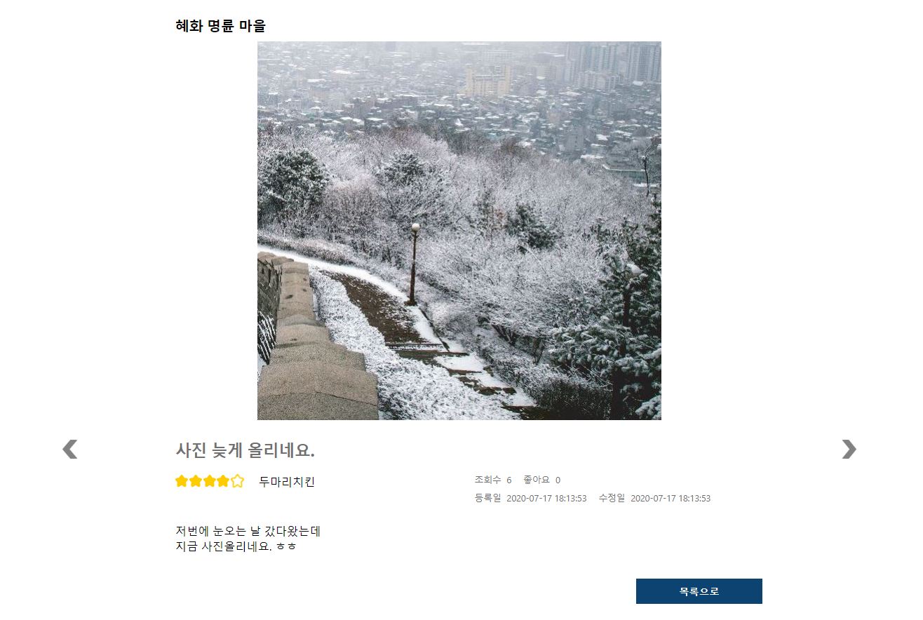
주요 기능 – 후기 게시판
04. 프로젝트 내용
①
②
① 게시글 이동 버튼
클릭 시 이전, 이후 게시글로 이동
② 글 정보
작성한 글에 관련된 정보 출력
③ 목록으로 버튼
클릭 시 후기 게시판 페이지로 이동
③
④
⑤
⑥
⑦
①
②
①
⑧
⑨
③

Slide 38
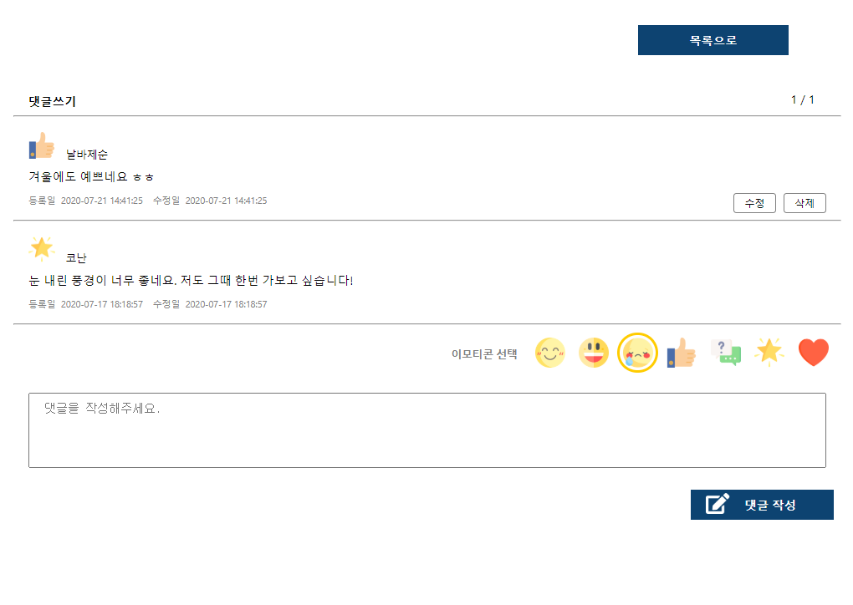
주요 기능 – 후기 게시판
04. 프로젝트 내용
①
②
① 댓글 이모티콘
제공되는 이모티콘을 선택하여
댓글에 삽입
② 댓글 수정 / 삭제
본인이 작성한 댓글일 경우
수정 / 삭제 가능
③ 댓글 작성
게시글에 댓글 작성 가능
④ 댓글 작성 버튼
클릭 시
댓글 작성란에 작성한 내용대로
댓글 작성
③
①
②
④
⑤
⑥
①
⑦
③
⑧
⑨
④

Slide 39
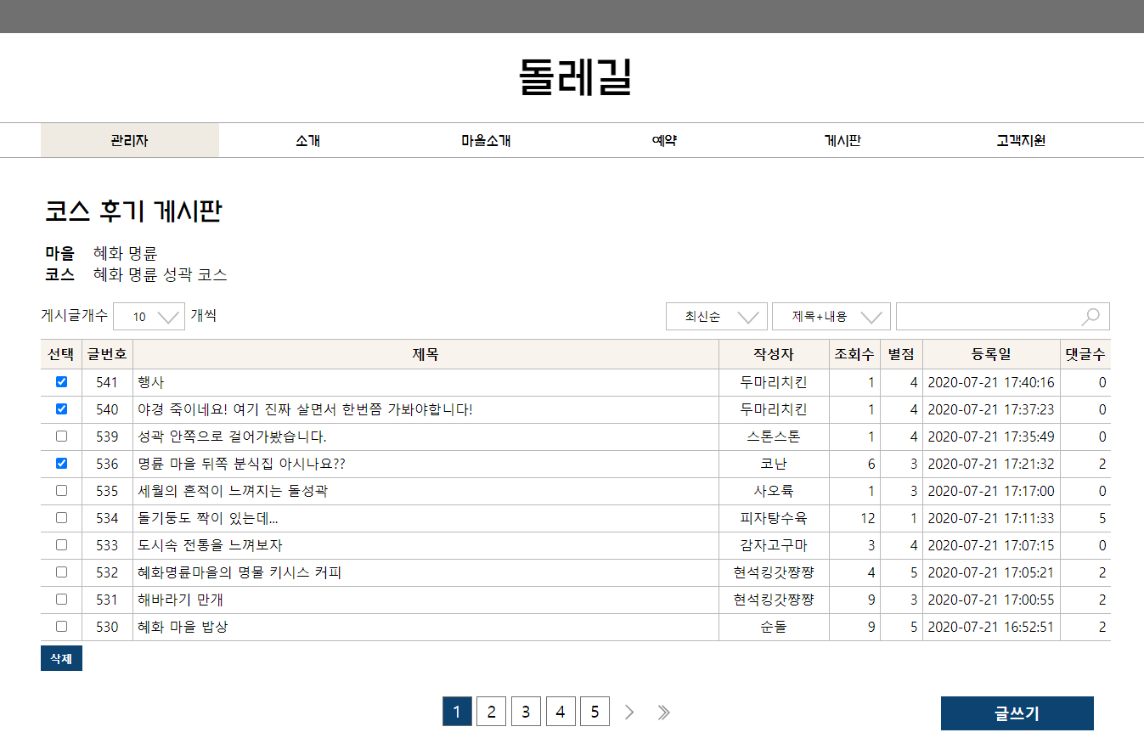
주요 기능 – 후기 게시판
04. 프로젝트 내용
①
① 개시글 개수 선택
한 페이지당 보여지는 게시글 개수 선택 가능
② 정렬
③ 검색
④ 다중 삭제
원하는 게시글 다중 선택 후 삭제 가능
⑤ 게시글 상세로 이동
클릭 시 해당 게시글의 상세 페이지로 이동
⑥ 페이징
⑦ 글쓰기 버튼
클릭 시 글쓰기 페이지로 이동
③
④
⑤
②
③
①
⑥
④
⑦
⑧
⑨
⑤
⑥
⑦

Slide 40
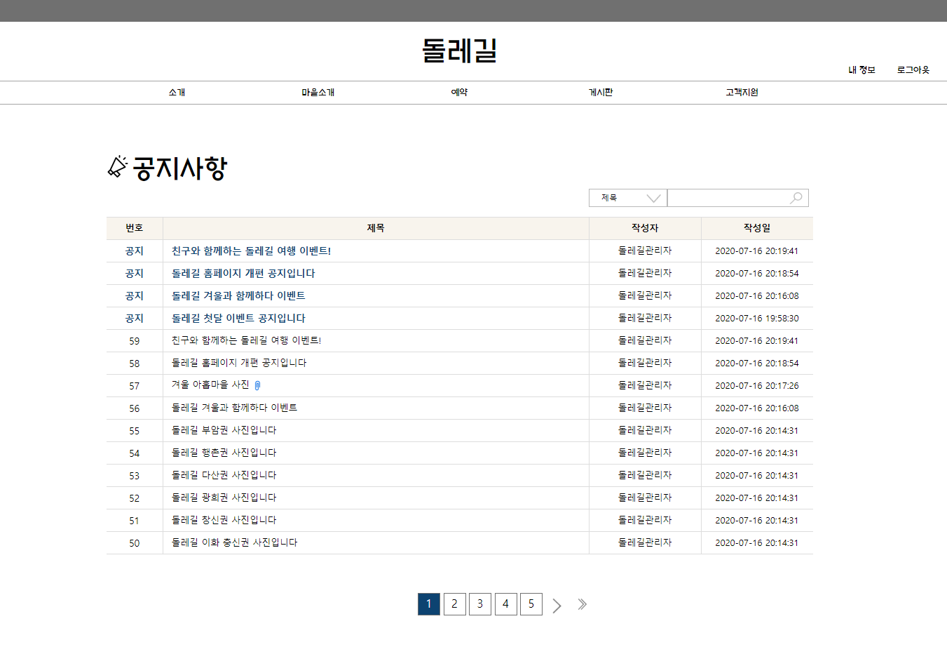
주요 기능 – 공지 게시판
04. 프로젝트 내용
①
②
① 검색 셀렉 박스
셀렉 박스로 카데고리를 지정 후
검색어를 입력하고 검색 가능
② 공지 상단 고정
공지사항 – 글쓰기 에서
상단 고정 옵션 선택 시
공지사항 게시판에서 상단 고정
③ 파일 버튼
게시글에 파일이 포함되어 있는 경우
파일 아이콘을 제목에 포함
④ 페이징
③
④
①
⑤
②
⑥
⑦
③
⑧
⑨
④

Slide 41
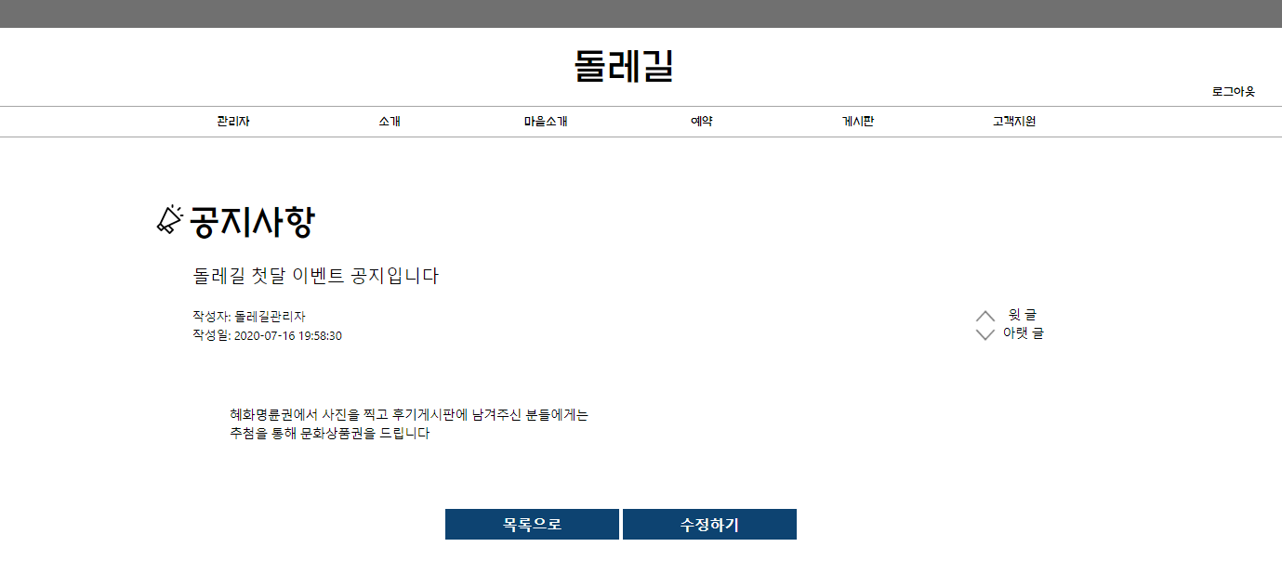
주요 기능 – 공지 게시판
04. 프로젝트 내용
①
②
① 윗글 / 아랫글 버튼
선택한 글에 윗글 / 아랫글이 존재할 경우 버튼 표시
버튼 클릭 시 윗글 / 아랫글로 이동
② 목록으로 버튼
클릭 시 공지사항 목록으로 이동
③ 수정하기 버튼
쓴 글에 대해 수정 가능
클릭 시 수정하기 페이지로 이동
③
④
⑤
①
⑥
⑦
②
③
⑧
⑨

Slide 42
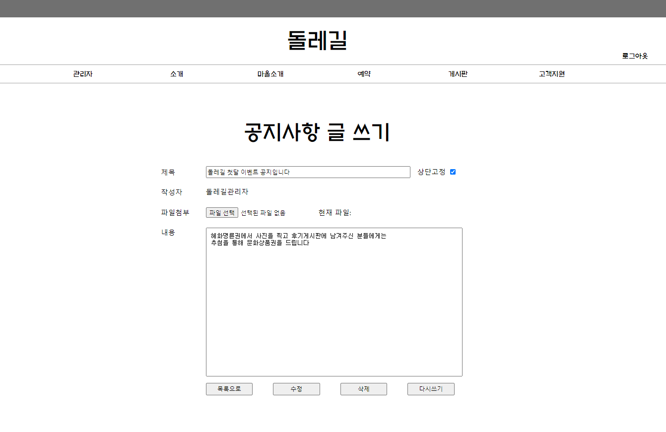
주요 기능 – 공지 게시판
04. 프로젝트 내용
①
②
① 상단고정 버튼
체크 시 게시판에 상단 공지로 등록
항상 상단에 출력
② 파일 선택 버튼
클릭 시 파일 추가 가능
③ 목록으로 버튼
클릭 시 게시글 목록 페이지로 이동
④ 수정 / 삭제 버튼
클릭 시 수정 중인 게시글에 대해
수정 / 삭제
④ 다시쓰기 버튼
클릭 시 수정 중인 내용에 대해 초기화
③
④
①
⑤
②
⑥
⑦
⑧
④
③
⑤
⑨

Slide 43
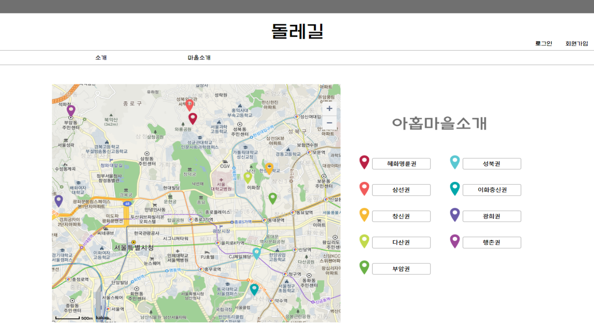
주요 기능 – 마을소개 지도 API
04. 프로젝트 내용
①
②
① 지도 API
카카오맵 외부 API 활용
아홉마을의 위치 저장
기본적인 지도 기능 제공
② 확대 / 축소 버튼
클릭 시 축척 조정 가능
③ 지도 이동 버튼
클릭 시 좌측 지도의 포커스가
해당 마을의 저장한 중심으로 이동
④ 마을 소개 이동 버튼
클릭 시 해당 마을의
상세 설명 페이지로 이동
③
④
①
②
⑤
③
④
⑥
⑦
⑧
⑨

Slide 44
05 시연

Slide 45

Q&A

Slide 46

감사합니다

